Slide 1

Simulación estocástica del valor de $π$
Mauricio Missael Sánchez Díaz
Fundamentos de Cómputo de Alto Rendimiento
PCIC-UNAM
25 octubre 2022
Implementado en una arquitectura estrella

Slide 2
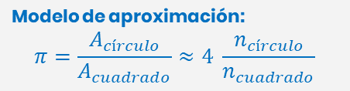
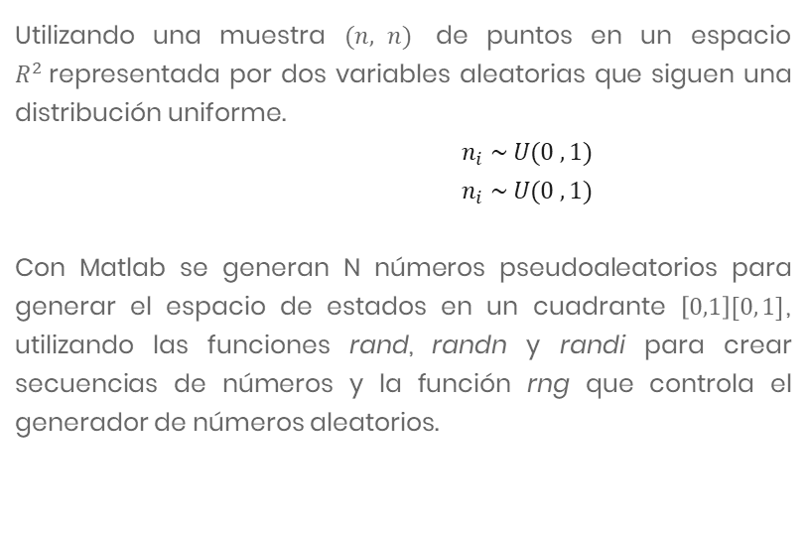
Simulación Monte Carlo (Random Sampling)
Utilizando una muestra $(n, n)$ de puntos en un espacio $R^{2}$representada por dos variables aleatorias que siguen una distribución uniforme.
$n_{i} \sim U(0 , 1)$
$n_{i} \sim U(0 , 1)$
Con Matlab se generan N números pseudoaleatorios para generar el espacio de estados en un cuadrante $\left[0,1\right][0, 1]$, utilizando las funciones rand, randn y randi para crear secuencias de números y la función rng que controla el generador de números aleatorios.
Objetivo
Modelo de aproximación:
$$π=\frac{A_{círculo}}{A_{cuadrado}}≈4 \frac{n_{círculo}}{n_{cuadrado}}$$
*Recordar que son probabilidades en el espacio de estados

Slide 3
SD : Estrella-Calculo Pi
1 : Maestro
2 : Trabajador1
3 : Trabajador2
4 : Trabajador3
5 : Trabajador4
6 : Trabajador5
for k experimentos
seedGeneration()
labSend(seed, NPE)
for S ciclos:
Rand(n/S)
espacioProba()
inCounter()
for S ciclos:
Rand(n/S)
espacioProba()
inCounter()
for S ciclos:
Rand(n/S)
espacioProba()
inCounter()
for S ciclos:
Rand(n/S)
espacioProba()
inCounter()
for S ciclos:
Rand(n/S)
espacioProba()
inCounter()
gop(inCounter)
piCalulation()

Slide 4
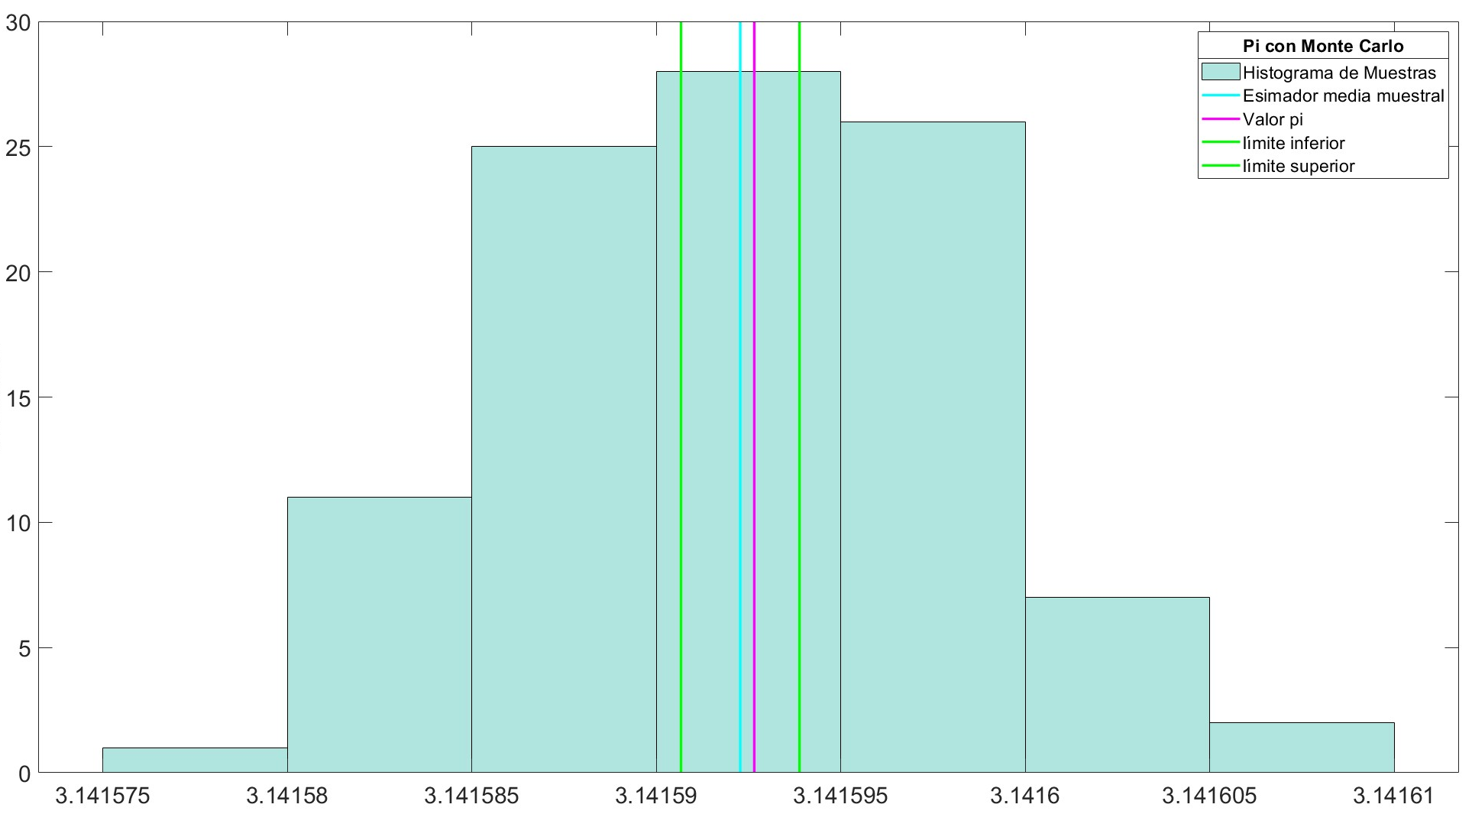
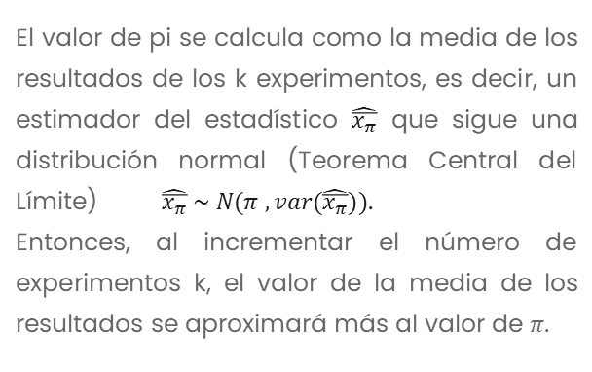
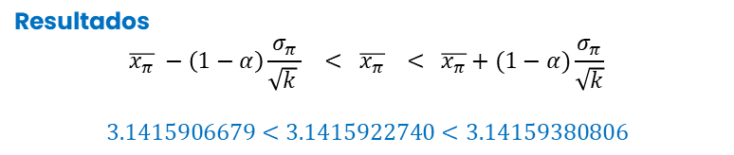
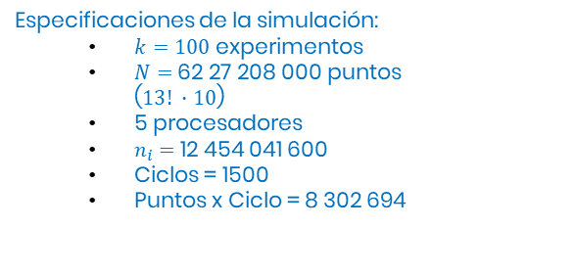
Pero, ¿qué pasa si hacemos k experimentos de la simulación?
El valor de pi se calcula como la media de los resultados de los k experimentos, es decir, un estimador del estadístico $\hat{\overline{x_{π}}}$ que sigue una distribución normal (Teorema Central del Límite) $\hat{\overline{x_{π}}} \sim N(π , var(\hat{\overline{x_{π}}}))$.
Entonces, al incrementar el número de experimentos k, el valor de la media de los resultados se aproximará más al valor de $π$.
Especificaciones de la simulación:
$k=100$ experimentos
$N=$ 62 27 208 000 puntos ($13! ∙10$)
5 procesadores
$n_{i}=$12 454 041 600
Ciclos = 1500
Puntos x Ciclo = 8 302 694
Resultados
$$\overline{x_{π}} −\left(1−α\right)\frac{σ_{π}}{\sqrt{k} } < \overline{x_{π}} < \overline{x_{π}}+(1−α)\frac{σ_{π}}{\sqrt{k}}$$
$$3.1415906679<3.1415922740<3.14159380806$$
π = 3.141592653589793238462643

Slide 5
